Slide 1
Angular
Componentes, estruturas e diretivas

Slide 2
Components
Component e o principal elemento que constroi um controller entre uma estrura HTML e o codigo do type script, quando criamos um component são criados 4 arquivos:
Component.Html (VIEW)
Component.ts (Controller)
Component.css (css especifico do component)
Component.spec.ts (Teste unitário)

Slide 3
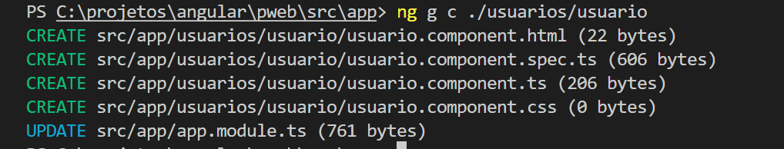
Components
Um component pode fazer parte de outros components, e pode ser reutilizado em outros projetos, para criarmos um novo component, precisamos executar o commando:
ng g component <nome do component>

Slide 4
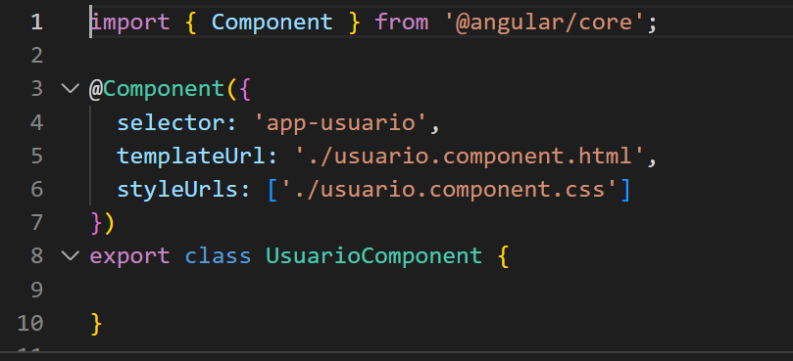
Components
Na controller Podemos encontrar a classe do component, Podemos tambem importar outros components ou modulos do angular, também Podemos criar atributos, metodos e eventos.

Slide 5
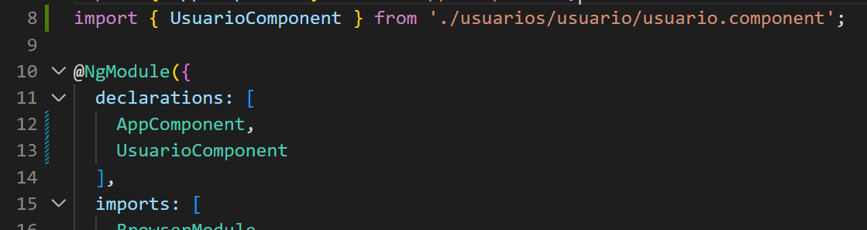
Components
Todo component precisa ser cadastrado em um modulo, quando usamos o commando ng g component e registrado no modulo principal automaticamente.

Slide 6
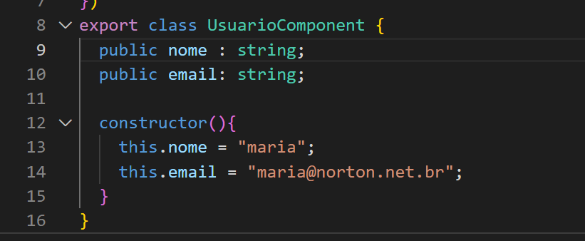
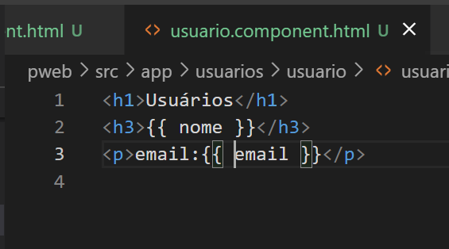
Components
Se os atributos são criados como publicos na controller .TS Podemos acessar os mesmos na view .HTML

Slide 7
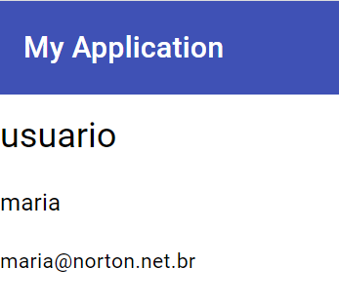
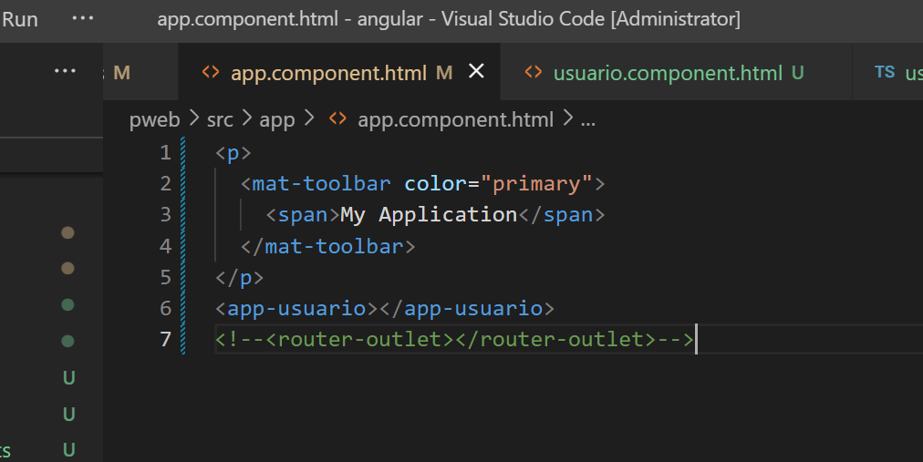
Components
Para utilizarmos o modulo podemos adicionar no component principal

Slide 8
Diretivas
São comandos para manipular o DOM atraves do TS, aprimorando as capacidades dos elementos do HTML, existem dois tipos de diretivas:
Diretivas estruturais: NgIf, NgFor, NgSwitch, NgSwitchWhen, NgSwitchDefault
Diretivas de Atributos: NgClass, NgStyle, NgControlName, NgModel

Slide 9
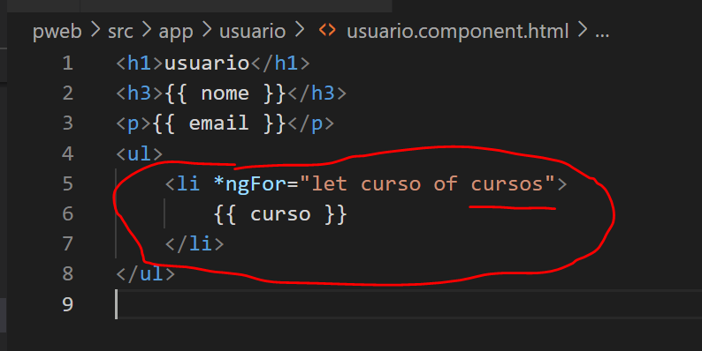
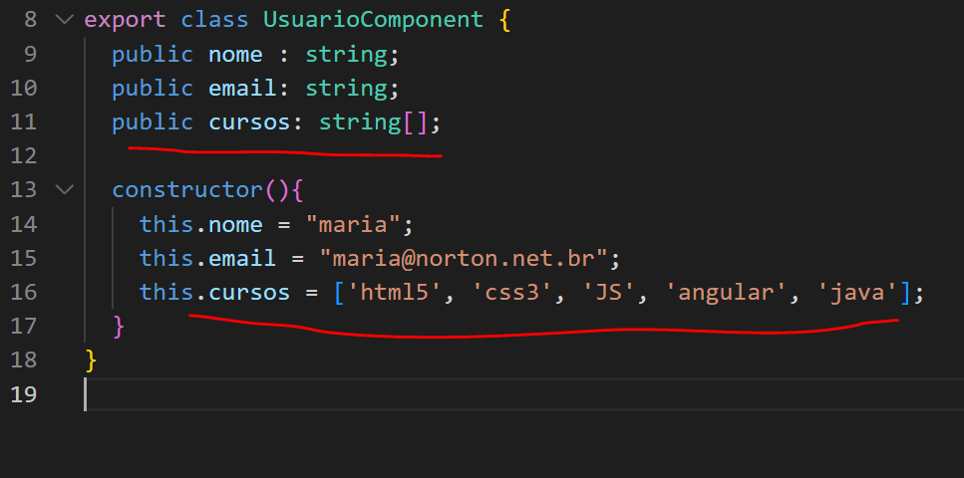
Diretivas - ngfor
Cria uma iteração para a
impressão de um vetor ou
uma lista

Slide 10
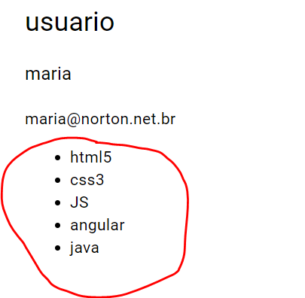
Diretivas - ngfor
Variável | Descrição
item | Ex: ngFor="#curso of cursos". Neste caso o item possui a variável curso
Index | Iteração do laço atual para cada contexto do template
last | Valor booleano que indica se o item e o último na iteração
even | Valor booleano que indica se o item possui um índice par
odd | Valor booleano que indica se esse item possui um índice impar.

Slide 11
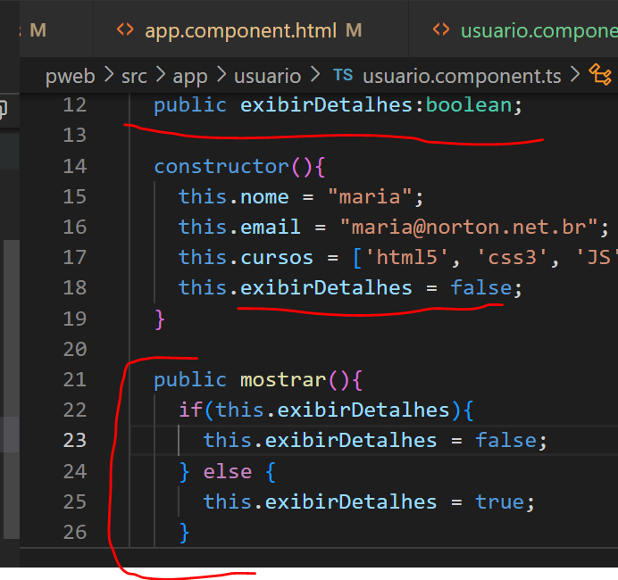
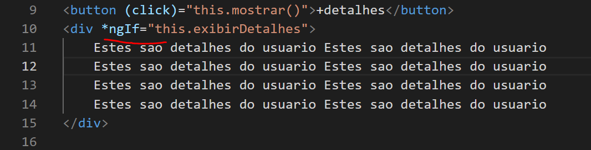
Diretivas - ngIf
Atraves de uma condição logica
e possivel mostrar ou não
Alguns elementos do HTML

Slide 12
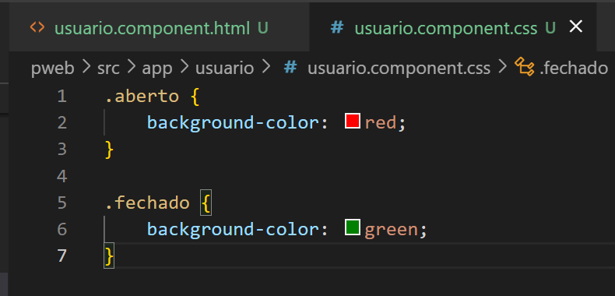
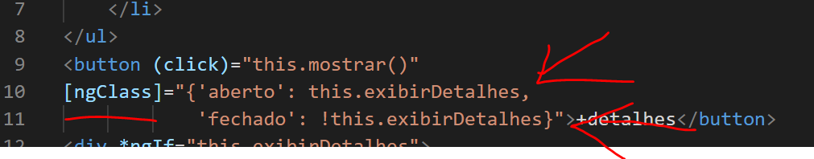
Diretivas - ngClass
Permite a troca de classes css de acordo com uma condição logica

Slide 13
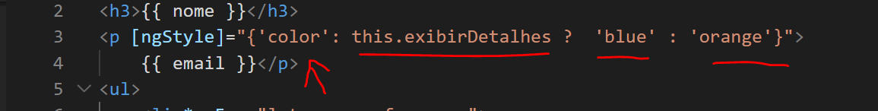
Diretivas - ngStyle
Permite a troca de uma propriedade do css de acordo com uma condição logica

